Slide 1
独立使用Git进行代码管理
Allen
2019.06

Slide 2
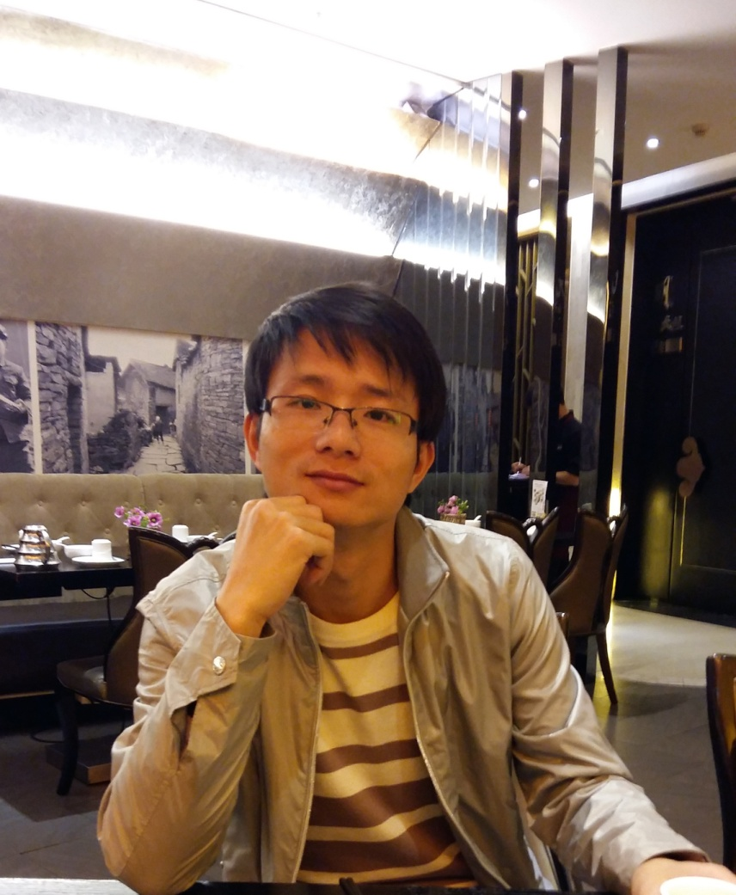



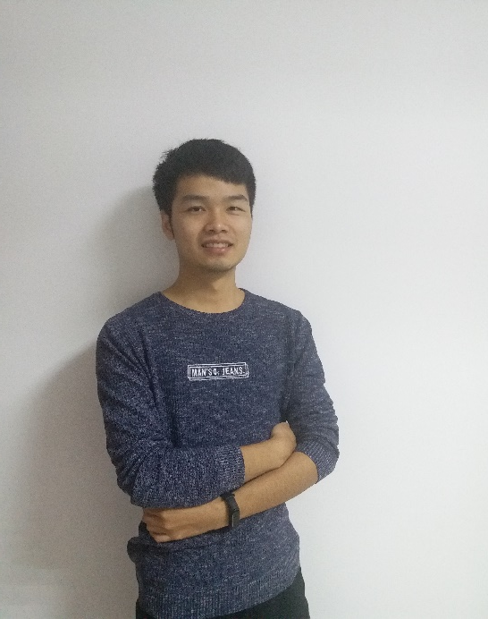
享学讲师团队
Alvin老师
曾就业于三星中国研究院及小米旗下互联网公司担任Android任软件工程师及项目经理
拥有扎实的C/Java 基础，深入研究android系统多年。
讲课形象生动，热情洋溢
Lison老师
复旦大学工程硕士，专注技术十年，产品控、代码控，拥有丰富的项目经验，主持研发了多个成功上线的大型互联网项目。热爱互联网，热衷于各种Web技术，精通JAVA、J2EE和前端开发，擅长互联网高并发、高可靠架构设计，有丰富的实战经验。
Allen老师
国防科技大学计算机学院研究生毕业， 十余年Android 及移动互联网开发经验，开发的软件有的被收购，有的进入了Google Play的Top paid list，对全栈有自己独特的见解，热爱技术，热爱互联网，实战经验非常丰富。
Zero老师
前阿里P7移动架构师，曾就职于Nubia等一线互联网公司。有多年的项目研发经验，精通Android 高级控件开发，性能优化，多种开源框架开发经验，热爱代码，对Android情有独钟，讲课生动，有激情。
Lance老师
某游戏公司主程，前爱奇艺高级工程师。多年移动平台开发经验，涉猎广泛，热爱技术与研究。主要对NDK、架构与性能优化拥有深入的理解及开发经验。授课严谨负责。

Slide 3
1、版本管理的历史
2、Git和其他版本系统的区别
3、Git的基础概念
4、Git的基本操作
5、Git的分支模型
6、Git的使用建议

Slide 4
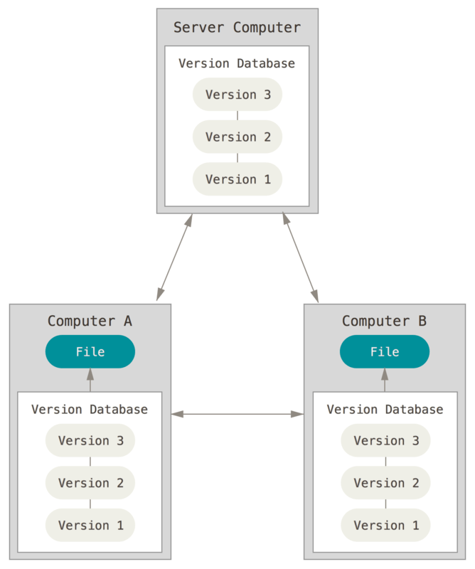
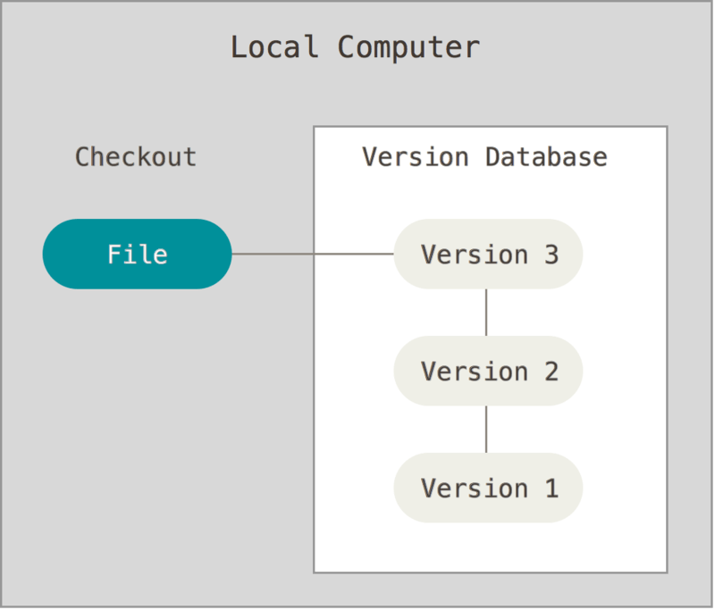
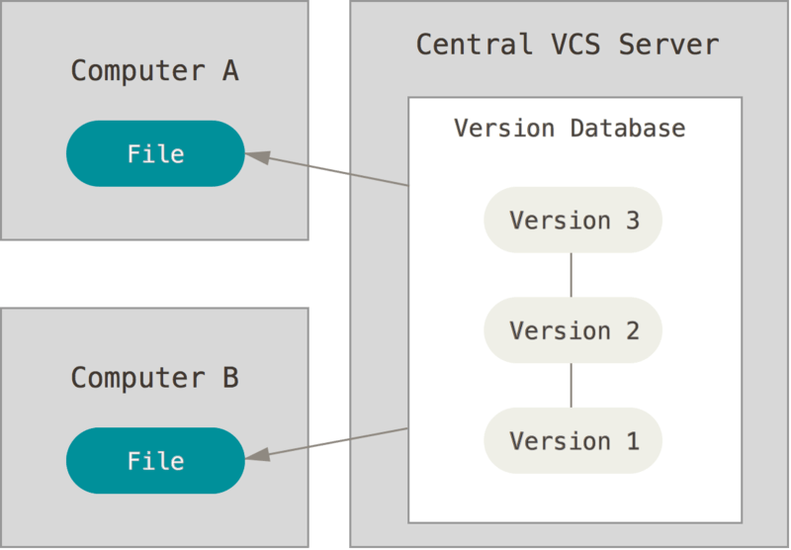
1 版本管理的历史
本地版本控制系统
集中化的版本控制系统
分布式版本控制系统

Slide 5
1、版本管理的历史
2、Git和其他版本系统的区别
3、Git的基础概念
4、Git的基本操作
5、Git的分支模型
6、Git的使用建议

Slide 6
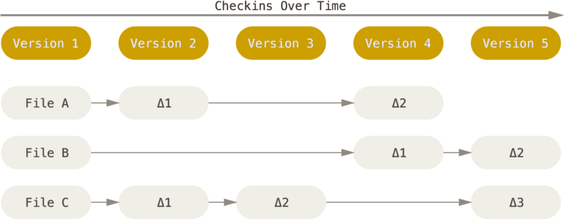
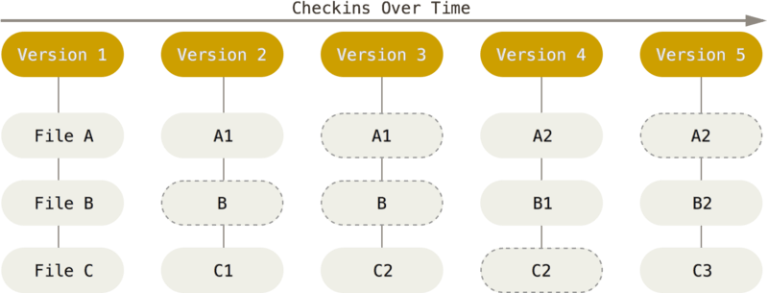
2 Git和其他VCS的主要区别
一个集中控制，一个分布式；近乎所有操作都是本地执行;
直接记录快照，而非差异比较;
Git分支使用非常方便；
Git 一般只添加数据;一旦你提交快照到 Git 中，就难以再丢失数据，特别是如果你定期的推送数据库到其它仓库的话;

Slide 7
1、版本管理的历史
2、Git和其他版本系统的区别
3、Git的基础概念
4、Git的基本操作
5、Git的分支模型
6、Git的使用建议

Slide 8
3.1 Git流程图

Slide 9
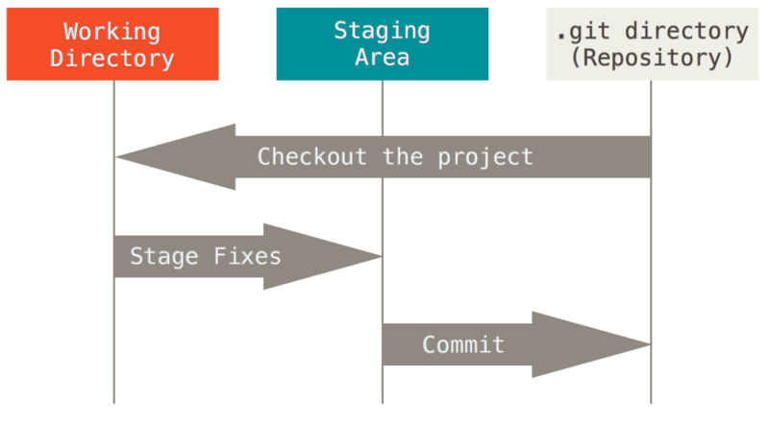
3.2 Git文件状态

Slide 10
3.3 Git常用命令

Slide 11
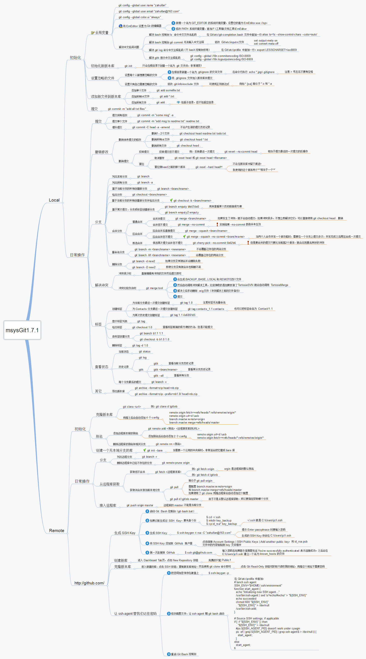
3.4 Git技术栈

Slide 12
1、版本管理的历史
2、Git和其他版本系统的区别
3、Git的基础概念
4、Git的基本操作
5、Git的分支模型
6、Git的使用建议

Slide 13
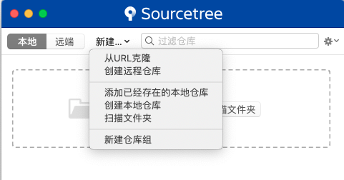
4.1 仓库创建
git init命令创建一个空的Git仓库或重新初始化一个现有仓库。
git init
git clone
ThomasdeiMac-Pro:test thomas$ mkdir gittest
ThomasdeiMac-Pro:test thomas$ cd gittest/
ThomasdeiMac-Pro:gittest thomas$ git init
已初始化空的 Git 仓库于 /Users/thomas/test/gittest/.git/
ThomasdeiMac-Pro:gittest thomas$ ls -a
. .. .git
ThomasdeiMac-Pro:gittest thomas$ cd ..
ThomasdeiMac-Pro:test thomas$ mkdir gittest2
ThomasdeiMac-Pro:test thomas$ cd gittest2
ThomasdeiMac-Pro:gittest2 thomas$ git init --bare
已初始化空的 Git 仓库于 /Users/thomas/test/gittest2/
ThomasdeiMac-Pro:gittest2 thomas$ ls -a
. HEAD description info refs
.. config hooks objects
ThomasdeiMac-Pro:gittest2 thomas$

Slide 14
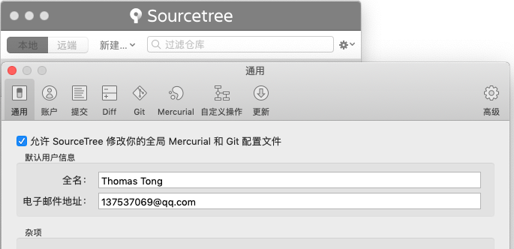
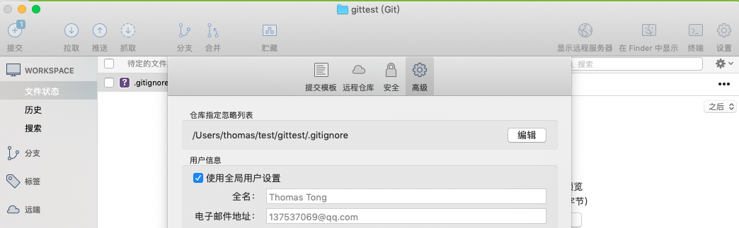
4.2 Git配置
全局
git config --global user.email “137537069@qq.com”
git config --global user.name "Thomas Tong”
git config --list
指定仓库
git config user.email “137537069@qq.com”
git config user.name "Thomas Tong”
cat .git/config
还可以配置编辑器和diff工具

Slide 15
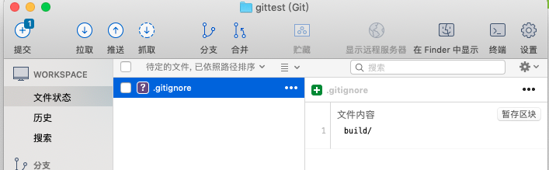
4.3 编辑.gitignore
ThomasdeiMac-Pro:gittest thomas$ ls -a
. .. .git .gitignore
ThomasdeiMac-Pro:gittest thomas$ vi .gitignore
ThomasdeiMac-Pro:gittest thomas$ cat .gitignore
build/
GitHub 有一个十分详细的针对数十种项目及语言的 .gitignore 文件列表，我们可在 https://github.com/github/gitignore 找到它.

Slide 16
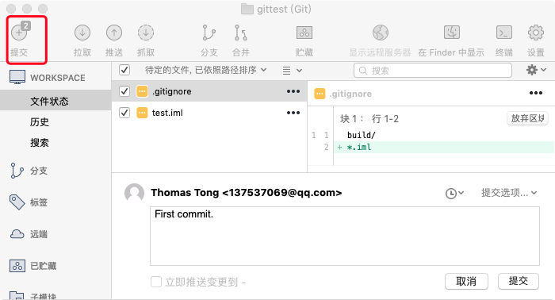
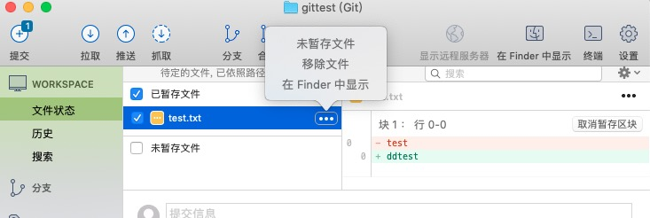
4.4 编辑本地文件
git diff
git add –all
git diff --staged
git reset HEAD ***.java
git checkout -- test.txt
git commit –m ”First commit.”

Slide 17
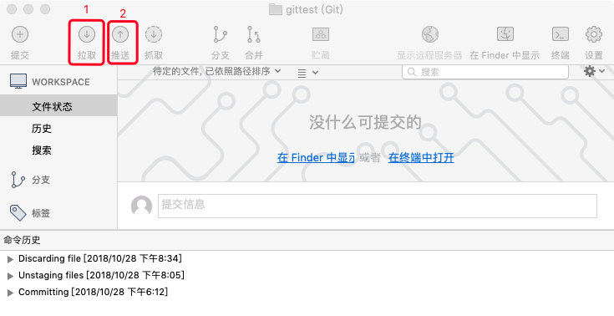
4.5 推送到远端
git fetch
git merge origin/dev
git push origin
git pull –rebase
git status
git add -- *.java
git rebase –continue
git push origin

Slide 18
4.6 分支
Git 的 “master” 分支并不是一个特殊分支。 它就跟其它分支完全没有区别。 之所以几乎每一个仓库都有 master 分支，是因为 git init 命令默认创建它，并且大多数人都懒得去改动它。

Slide 19
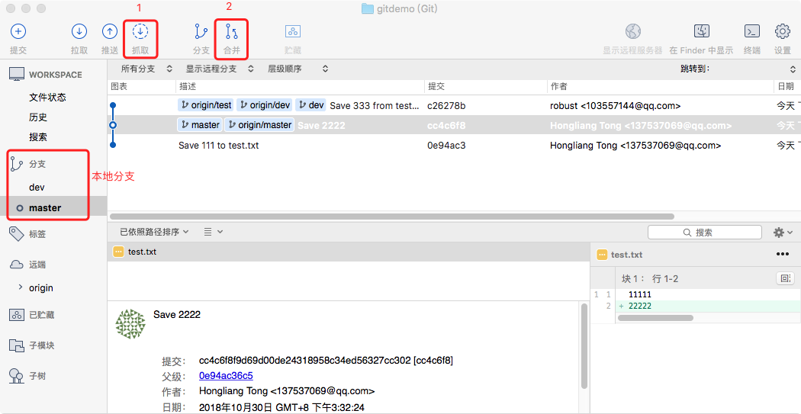
分支操作
git branch –b dev –t origin/dev
git branch –m dev dev_renamed
git branch –D dev
git branch
git branch -vv

Slide 20
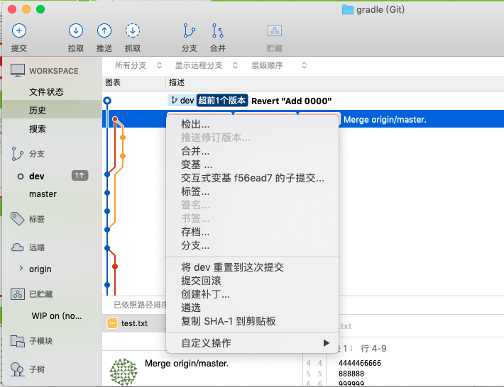
4.7 回滚和删除
git revert ******
git reset –hard ****
git branch –D dev
git branch –m dev dev_renamed
git merge branch
git merge --abort

Slide 21
4.8 冲突解决
1、树冲突
2 、内容冲突
3、逻辑冲突
1、内容冲突
git checkout --conflict=diff3 conflicts/testfile
git diff
git checkout --ours conflicts/testfile git checkout --theirs conflicts/testfile

Slide 22
树冲突1：有同名文件存在
Git merge addsamefile
Git merge addsamefile1
MacBook-Pro:conflicts thomastong$ cat addsamefile
<<<<<<< HEAD
111111111
000000000
333333333
555555555
777777777
111111111
||||||| merged common ancestors
=======
111111
222222
333333
git checkout --ours conflicts/addsamefile

Slide 23
树冲突2：同一文件被不同的人改成不一样的名字
thomastongdeMacBook-Pro:git thomastong$ git merge origin/renamefile1
Merge made by the 'recursive' strategy.
conflicts/{testfile => testfile1} | 0
1 file changed, 0 insertions(+), 0 deletions(-)
rename conflicts/{testfile => testfile1} (100%)
thomastongdeMacBook-Pro:git thomastong$ git merge origin/renamefile2
冲突（重命名/重命名）：在分支 "HEAD" 中重命名 "conflicts/testfile"->"conflicts/testfile1"，在分支 "origin/renamefile2" 中重命名 "conflicts/testfile"->"conflicts/testfile10355"
自动合并失败，修正冲突然后提交修正的结果。
thomastongdeMacBook-Pro:git thomastong$ git status
位于分支 test
您的分支领先 'origin/master' 共 2 个提交。
（使用 "git push" 来发布您的本地提交）
您有尚未合并的路径。
（解决冲突并运行 "git commit"）
（使用 "git merge --abort" 终止合并）
未合并的路径：
（酌情使用 "git add/rm <文件>..." 标记解决方案）
双方删除： conflicts/testfile
由我们添加： conflicts/testfile1
由他们添加： conflicts/testfile10355

Slide 24
树冲突2：改名
修改尚未加入提交（使用 "git add" 和/或 "git commit -a"）
thomastongdeMacBook-Pro:git thomastong$ ls
Android Git介绍.pptx README.en.md conflicts
Git完整技术栈.png README.md
thomastongdeMacBook-Pro:git thomastong$ ls conflicts/
testfile1 testfile10355
thomastongdeMacBook-Pro:git thomastong$ git rm conflicts/testfile10355
conflicts/testfile10355: needs merge
rm 'conflicts/testfile10355'
thomastongdeMacBook-Pro:git thomastong$ git status
位于分支 test
您的分支领先 'origin/master' 共 2 个提交。
（使用 "git push" 来发布您的本地提交）
您有尚未合并的路径。
（解决冲突并运行 "git commit"）
（使用 "git merge --abort" 终止合并）
未合并的路径：
（酌情使用 "git add/rm <文件>..." 标记解决方案）
双方删除： conflicts/testfile
由我们添加： conflicts/testfile1
修改尚未加入提交（使用 "git add" 和/或 "git commit -a"）
thomastongdeMacBook-Pro:git thomastong$ git add --all
thomastongdeMacBook-Pro:git thomastong$ git commit -m "Merge."
[test f6bcd49] Merge.
thomastongdeMacBook-Pro:git thomastong$ cd conflicts/
thomastongdeMacBook-Pro:conflicts thomastong$ ls
testfile1

Slide 25
1、版本管理的历史
2、Git和其他版本系统的区别
3、Git的基础概念
4、Git的基本操作
5、Git的分支模型
6、Git的使用建议

Slide 26
5.1 分支管理模型- Master
所有工作在master分支。
工作流程：
git checkout master
.....develop.....
.....test.....
.....release.....
优点：简单
缺点：master上开发影响其上的构建。
适用：
单featrue。
项目无构建过程。

Slide 27
5.2 分支管理模型- Master/Develop
master是主分支。
develop是开发分支，开发完成后合并到master分支。
工作流程：
git checkout -b develop # from master
git rebase master
.....develop.....
.....test.....
.....release.....
git checkout master
git merge develop
git branch --delete develop
优点：
develop分支上开发不会影响到master分支的构建过程。
缺点：
不利于同时开发多个feature，所有featrue都工作在develop分支，相互之间会干扰。
适用：
1、单feature。
2、项目需要从master构建。

Slide 28
5.3 分支管理模型- Master/Develop/Feature
master和develop是主分支。
开发人员工作在各自的feature分支上，经过开发、模块测试后合并到develop分支。
develop分支代码经过系统测试，release之后合并到master分支。
工作流程：
git chechout -b feature # from develop
.....develop.....
.....feature test.....
git checkout develop
git merge feature
git branch --delete feature
.....system test.....
.....release.....
git checkout master
git merge develop
优点：
develop结合多个featrue分支有利于多人合作 。
缺点：
由于release从develop构建，而develop是不断变化的，所以release过程中出现的bug修复和develop分支上来自正在进行的feature代码变更会相互影响。
适用：
1、多feature
2、develop在release过程中不能修改

Slide 29
5.4 分支管理模型- Master/Develop/Feature/Release
release版本的构建和bug修复在单独的release分支上进行。
工作流程：
git chechout -b feature # from develop
.....develop.....
.....feature test.....
git checkout develop
git merge feature
git branch --delete feature
git checkout -b release # from develop
.....test.....
.....fix bug.....
.....release.....
git checkout develop
git merge release
git checkout master
git merge release
git branch --delete release
优点：
1、release版本的工作不会影响develop上正在进行的开发。
2、如果线上线上bugfix可能会和develop冲突。如果release版本出现bug，如果基于develop创建分支，此时develop分支可能与master分支已经不一致。
适用：
1、多feature
2、 develop的功能不受release影响

Slide 30
5.5 分支管理模型- Master/Develop/Feature/Release/Bugfix
考虑这样一直情况：
线上正在运行的0.1版本出现了问题，需要进行修复，而我们正在测试release版本是1.0
这是应该从master新建一个bugfix分支进行修复，那么bugfix分支应该如何与其他分支进行合并呢？
工作流程：
git checkout -b bugfix # from master
.....fix.....
.....test.....
git checkout master
git merge bugfix
git checkout develop
git merge bugfix
git branch --delete bugfix
git checkout release # from develop
git rebase develop
git checkout develop
git merge release
git checkout master
git merge release
git branch --delete release
优点：
1、解决了bugfix和develop版本冲突的问题。
适用：
1、多feature
2、 release不受线上版本bugfix影响。

Slide 32
5.6 Github 分支工作流模型
Github分支模型

Slide 33
6 使用建议
不到万不得已，不要跨分支提交
不建议留任何未提交文件就去拉取
不要把系统临时文件，开发工具配置文件，项目配置文件，执行结果文件，编译过程文件，压缩优化文件，日志文件等等，反正是大部分开发者人一眼看不懂内容的文件，或者肯定会和队友冲突的文件，扔到git远程区上去，这样会制造百分百麻烦
除了部署服务器的pull的默认策略为rebase外，请默认pull的策略为merge
推送前，一定确认还有没有文件没有提交，然后才是，看清楚推送的是谁到谁

Slide 34
谢谢大家

